Slide 1
Galois(ガロア)理論を 終わらせる体論・群論
数理モデルワークショップ
熊谷 渉
MK本部 イノベーションセンター
プロジェクトデザイン部 O&Mデザイン Gr.
2021年4月7日

Slide 2
FY20の業務
連携最適化による操業支援テーマ
LR1審査準備（3月25日合格）
LR1に向けた技術検証
特徴抽出アプローチ（多様体学習）を用いた非線型制約抽出
最適化アルゴリズム開発（共同研究）
需要予測関連
(YJP) DERMS PJT（再エネ含むEMS）
最適化チームからは、最適化と予測エンジンを提供
予測エンジン製作が大変だった
人工酵素設計テーマ：LR2に向けた技術検証
酵素の構造特徴探索
結合性タンパク質の変異体探索

Slide 3
最近
pre1. E資格試験
年末～2月中旬まで実家に帰省して仕事してました。
約1か月半実家に滞在してたのは高校卒業以来初めてかも
JDLA E資格試験を2月20日に受験し、合格しました。
AIの資格試験

Slide 4
受験した背景
pre1. E資格試験
「AI人材」として、データ解析の選択肢を増やしたかった
AIプラットフォームに完全依存するリスク
AIプラットフォームの整備は進んでいるが、我々がそれに完全に依存すると、最先端かつ高性能の技術を理解し、導入できる人材がいなくなる
深層学習の急速な進化は無視できない
機械学習のトップカンファレンスではほぼ深層学習系、実応用も進んでいる
この試験勉強は自分にとって良かった

Slide 5


一般社団法人日本ディープラーニング協会（JDLA）
pre1. E資格試験
深層学習を事業の核とする企業が中心となり、深層学習技術を日本の産業競争力につなげていこうという意図のもとで設立。
設立日：2017年6月、理事長：東京大学 松尾先生
理事・顧問：東大、東北大、早大、エヌビディア合同会社、ABEJA、ブレインパッド、三菱ケミカル、三菱総研など
「まず重要なのは人材育成」
深層学習ジェネラリスト
深層学習エンジニア
深層学習をうまく事業に活用する人材
深層学習の可能性と限界を正しく理解する人材
※データや図は全部サイトから引用：https://www.jdla.org/

Slide 6
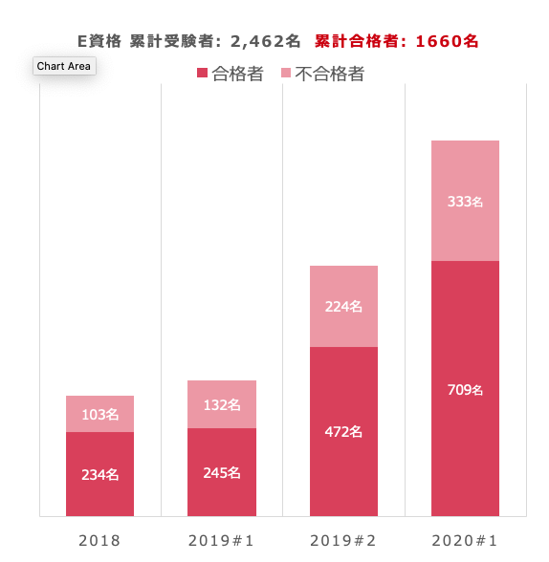
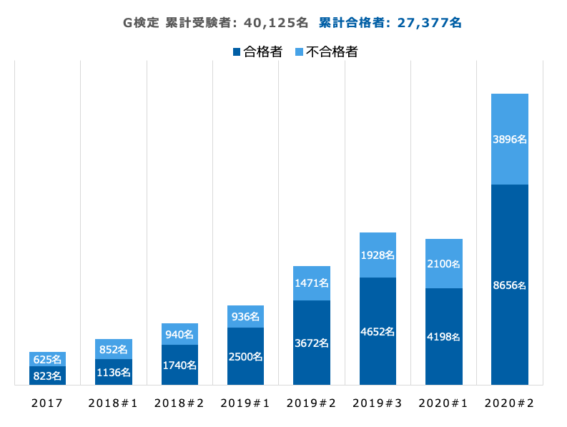
JDLAの資格試験・検定
pre1. E資格試験
深層学習に関する資格試験・検定を実施
国内でセミナーは増えているが、AIの資格を正式に発足したのは先進的
3年でG検定受験者は累計4万人、E資格受験者は累計4,000人を突破
ジェネラリスト向け検定（G検定）
エンジニア向け資格（E資格）
1,600人超えた
※2020年8月は中止
364
12,000人超えた
1,324
※統計検定受験者7,000人(2019年11月)
2021#1
4か月に1度実施（3月／7月／11月）
6か月に1度実施（2月／8月）

Slide 7
E資格概要
pre1. E資格試験
深層学習の理論を理解し、適切な手法を選択して実装する能力や知識を有しているかを認定する
受験資格：JDLA認定プログラムを試験日の過去2年以内に修了していること
試験時間：2時間
問題形式：選択式、100問程度（指定試験会場実施）
受験費用：33,000円
試験範囲
python：機械学習系ライブラリ（TensorFlowなど）に依存しないレベル
応用数学：線型代数、確率・統計（最尤法中心）、情報理論
機械学習基礎：データ前処理、特徴選択、モデル評価・選択
機械学習：代表的手法（教師有り／教師無し／強化学習）
深層学習基礎：用語、NN構造、学習方法
深層学習の基本モデル：代表的なCNN、RNN
深層学習の応用モデル：自然言語処理、生成モデル、強化学習
開発・運用環境：モデル軽量化、高速化・並列化など
正式な資格
後に説明
簡単な行列・微分計算などはあるが、ガリガリ計算するものはない

Slide 8
E資格の例題
pre1. E資格試験
Q. モデルの学習を行うと、過剰適合や過少適合という状況になる場合がある。過剰適合・過少適合している場合の対応として適切でないものを1つ選べ。
決定木のモデルが過剰適合していたので、木の深さを浅くした
線型回帰のモデルが過剰適合していたので、正則化項を追加した
NNのモデルが過少適合していたので、層数を増やした
ランダムフォレストのモデルが過少適合していたので、特徴量を標準化した
データ解析でよく起こる状況での対応が問われる
Q. 2012年に、大規模画像認識のコンペティションILSVRCで、AlexNetが優勝して以降、画像分類の分野では高性能なCNN構造が数多く提案されている。以下の表は画像分類における高性能なCNN構造とその特徴をまとめたものである。表の空欄に当てはまる選択肢をそれぞれ1つずつ選べ。
名称 | 特徴
(ア) | フィルタサイズ3×3の層を複数積み重ねることで、大きなフィルタで畳み込むのと同等な結果を、少ないパラメータで実現する
(イ) | フィルタサイズの異なる畳み込み層を並列に配置し、それぞれの結果をチャンネル方向～勾配消失を回避している
(ウ) | 特徴マップ同士を足し合わせるショートカット結合を導入することで、100層を超える非常に深いNNにおいても学習を可能にした
(エ) | あるブロック内の畳み込み層は、そのブロック内ですでに作られた特徴マップ全てをチャンネル～少ないパラメータでの性能向上を実現した
VGG
GoogLeNet
DenseNet
ResNet
最も成功した事例での代表的なCNNモデルの特徴が問われている

Slide 9
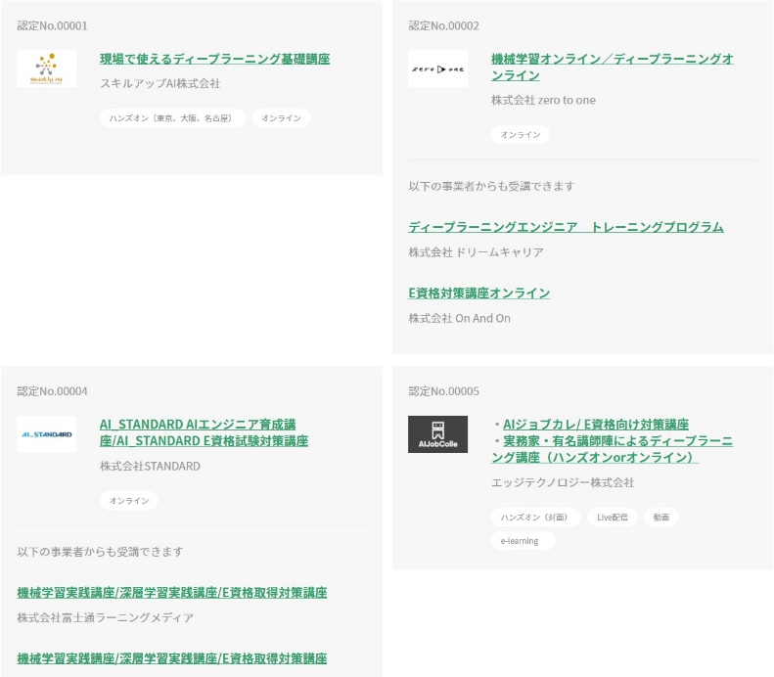
E資格の「受験資格」
pre1. E資格試験
G検定は誰でも受験できるが、E資格は「JDLA認定プログラムを2年以内に修了した者」しか受験できない。
AIの一般知識だけでなく、データ処理のテクニック、AIに関する理論、実装能力も認めるものなので、受験する前に専用プログラムで訓練する必要がある
これがOJTでは身につかない、専門知識を体系立てて学べる機会になる
JDLA認定プログラム
企業・大学が教育用として提供している
2020年11月現在：約17種類
試験対策もある

Slide 10
受験費用
pre1. E資格試験
特にE資格必須の認定プログラム受講料が高い。
これで受験を諦める人が多い（勉強すらしない、そこで試合終了）
G検定
項目 | 費用 [円] | 備考
受験問題集 | 3,000 | マストではないけど、ベター
対策講座受講料 | 60,000 | マストではないけど、これもいくつか用意されている
G検定受験料 | 12,000 | マスト
合計 | 75,000
E資格
項目 | 費用 [円] | 備考
受験問題集 | 6,000 | マストではないけど、ベター
認定プログラム受講料 | 150,000 | マスト。プログラムによって様々だが、10万～20万が相場
E資格受験料 | 33,000 | マスト
合計 | 189,000
熊谷は168,000円

Slide 11
E資格試験受験費用の負担
pre1. E資格試験
結果的に費用はかなり抑制できたので、受験しやすいと思う。
角龍さん・福沢さんには一部費用負担の了解が得られた
業者のキャッシュバックサービスなどを利用した
項目 | (前)費用 [円] | (後)費用 [円] | 備考
受験問題集 | 6,000 | 6,000 | 自己負担
認定プログラム受講料 | 168,000 | 0 | 教育費として負担
E資格受験料 | 33,000 | 18,000 | 業者が合格者の受験料を半額負担
合計 | 207,000 | 24,000
88%カット

Slide 12
熊谷の感触
pre1. E資格試験
応用情報技術者試験と同等以上のレベルらしい
受験者アンケート回答に基づく情報
9月まで学位審査があったので、10月末から勉強を始めた
トータル約4か月間（勉強していない1か月間含め）
実家だと勉強がなかなか進まず
合格ラインが正答率約7割
熊谷は約8割？正答したと想定
8月の試験に再度臨む予定
4つパートがあり、3つパートはほぼ満点
重要な深層学習パートが約7割で、理解が不完全
ITSSレベル3
確実に合格を狙いにいった感
今度、AICoE／周囲に詳細を説明する機会を設けます

Slide 13
今日の内容
Galois理論を終わらせる体論・群論
p14-17
Galois理論までの道のり
代数方程式の解と体（体論の復習）
群論
体・群の対比から見るGalois理論
熊谷とGaloisの闘いの歴史
第1回 2020年2月 「Galois理論まで辿り着かない」
第2回 2020年9月 「Galois理論を終わらせたい」
第3回 2021年4月 「Galois理論を終わらせる」
第2回
p18-26
第1回
p27-41
p42-54
時間を見ながら、スライドを飛ばして、終わらせる
Notes:
この時点で約7分

Slide 14
注意
1. Galois理論までの道のり
群論は何に役立つのか？
化学の分子構造、あるいは物理法則の対称性・不変性を表すときに便利な表記
そこまで複雑でないので、一緒に辿ってほしいなと思います。
ある操作・行動の結果が、どの程度・範囲に影響するか？を想像する訓練になる
特に覚える必要はないが、体と群の対応関係を作り出すことで、この代数方程式に対して厳密な答えを導出した、Galoisの斬新な発想を体感しましょう

Slide 15
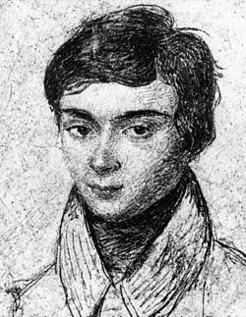
Galois理論とは
1. Galois理論までの道のり
代数方程式や体の構造をGalois群で記述する理論
「5次以上の代数方程式は一般に可解でない（公式が無い）」ことを簡潔に示すことができる
方程式が代数的に解けることは「可解性定理」に集約されている
Galois理論を直接理解するというより、この周辺知識から概観することに努める
キーワード：代数方程式の一般解、体、群、因数分解、根、対称性
これは体論、群論という分野である
Galois(ガロア)
19世紀前半(フランス)

Slide 16
目的：可解性定理
1. Galois理論までの道のり
方程式が代数的に解けることは下記で言い換えられる。
体の世界
群の世界
方程式のGalois群から始めて、単位群になるまで、ある条件を満たしながら、
方程式のGalois群を縮小できること。
方程式の係数体から始めて、最小分解体になるまで、冪根を添加して体を拡大できること。
最小分解体
Galois群
係数体
単位群
拡大
拡大
縮小
縮小
全ての根が既知
Galois群は可解群である
冪根
冪根
わかりやすいけど、実は難しくなる
わかりにくいけど、実は簡潔にできる
体の拡大、群の縮小、体と群の対応関係が理解できれば何となくわかる（目標）

Slide 17


地図
1. Galois理論までの道のり
体
START
因数分解可能性と体の関係
冪根の添加による体の拡大
最小分解体(根の既知)と可解性
Galois理論
対応
対応
Galois群の縮小
GOAL
Galois群
単位群と可解性
可解性定理（可解群）
群
置換群と根の置換
置換操作
群の公理

Slide 18
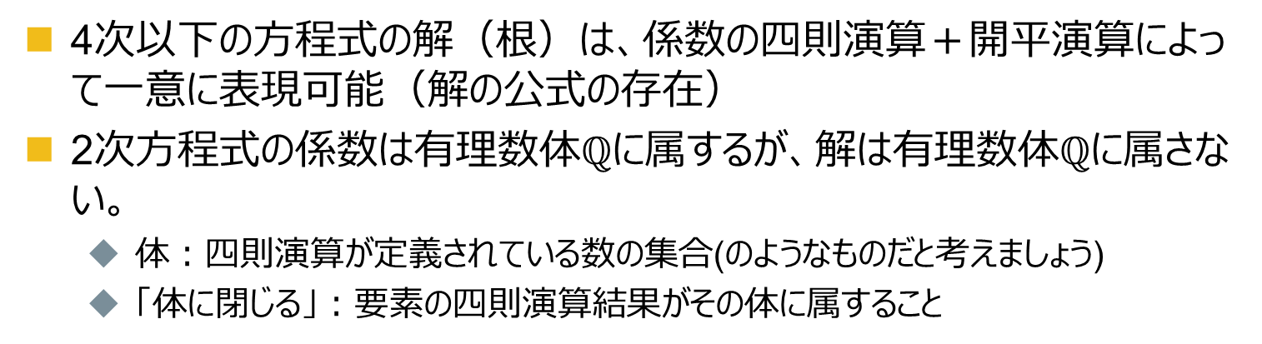
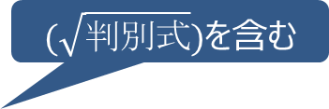


方程式の解と係数
2. 代数方程式の解と体（復習）
4次以下の方程式の解（根）は、係数の四則演算＋開平演算によって一意に表現可能（解の公式の存在）
2次方程式の係数は有理数体$ℚ$に属するが、解は有理数体$ℚ$に属さない。
体：四則演算が定義されている数の集合(のようなものだと考えましょう)
「体に閉じる」：要素の四則演算結果がその体に属すること
係数体$𝒦$
(有理数体$ℚ$)
$(\sqrt{判別式})$を含む
係数
解
解は有理数の範囲では存在しない＝解けない
Notes:
この時点で約10分

Slide 19

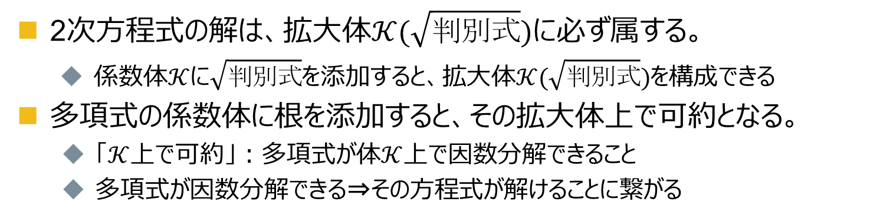




方程式が解けることと体の関係
2. 代数方程式の解と体（復習）
2次方程式の解は、拡大体$𝒦(\sqrt{判別式})$に必ず属する。
係数体$𝒦$に$\sqrt{判別式}$を添加すると、拡大体$𝒦(\sqrt{判別式})$を構成できる
多項式の係数体に根を添加すると、その拡大体上で可約となる。
「$𝒦$上で可約」：多項式が体$𝒦$上で因数分解できること
多項式が因数分解できる⇒その方程式が解けることに繋がる
係数体$𝒦$
拡大体$𝒦(\sqrt{判別式})$
拡大
解
係数
解
係数
添加
既約
根$\sqrt{判別式}$
可約
$f(x)$を$(x−根)$で因数分解できない
$f(x)$を$(x−根)$で因数分解できる

Slide 20
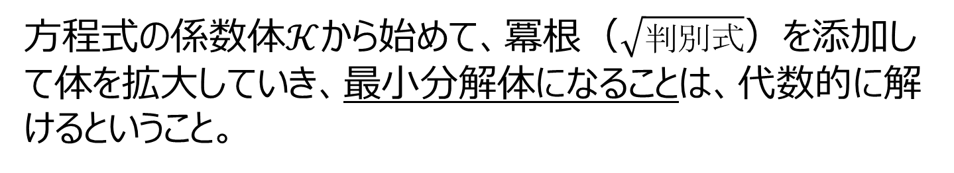



係数体の拡大と可解性
2. 代数方程式の解と体（復習）
方程式の係数体$𝒦$から始めて、冪根（$\sqrt{判別式}$）を添加して体を拡大していき、最小分解体になることは、代数的に解けるということ。
一旦無視して
拡大体$𝒦(\sqrt{判別式})$
係数体$𝒦$
拡大
添加
最小分解体
根$\sqrt{判別式}$
(全ての根が既知)
「体の拡大」と「代数的に解けること」が関係

Slide 21
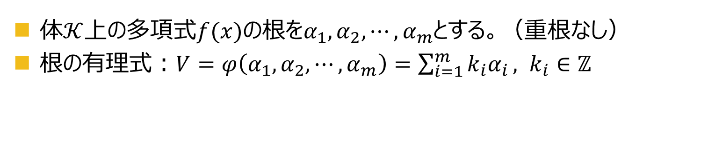


多項式の根で有理式を作る
2. 代数方程式の解と体（復習）
体$𝒦$上の多項式$f(x)$の根を$α_{1},α_{2},⋯,α_{m}$とする。（重根なし）
根の有理式：$V=φ\left(α_{1},α_{2},⋯,α_{m}\right)=\sum_{i=1}^{m}{k_{i}α_{i}}, k_{i}∈ℤ$
Galois論文の補助定理2
「置換」という操作で、群論との対応関係で重要
根の有理式$V$で、根の順列を変えると、値が変わるものが構成できる。
例
有理数体$ℚ$上の多項式$f\left(x\right)=x^{2}+1$を考えると、その根は$α_{1}=i,α_{2}=−i$となる。
根の順列：$(α_{1},α_{2}),(α_{2},α_{1})$（2通り）
$(a,b)$には、$\{α_{1},α_{2}\}$が入る
根を交換したら、値が変わる有理式$V$の例：$V=a−b$
根の対称式でない
つまり、有理数体$ℚ$上の有理関数として、$φ\left(a,b\right)=a−b$が構成できる。
そして、$φ\left(a,b\right)$は、根の線形結合で表されている。

Slide 22

有理式$V$で根を表す
2. 代数方程式の解と体（復習）
元々、解の公式とは、
「解を、係数を使って有理式として表したもの」であった
Galois論文の補助定理3
有理式$V$を用いて、多項式$f(x)$の根$α_{1},α_{2},⋯,α_{m}$を表せる。
$$α_{1}=φ_{1}\left(V\right),α_{2}=φ_{2}\left(V\right),⋯,α_{m}=φ_{m}\left(V\right)$$
を満たす体$𝒦$上の有理関数$φ_{1}(x),⋯,φ_{m}(x)$が存在する。
例
有理数体$ℚ$上の多項式$f\left(x\right)=x^{2}+1,α_{1}=i,α_{2}=−i$を考える。
根の有理式を$V=φ\left(α_{1},α_{2}\right)=α_{1}−α_{2}=2i$とすると、
根は$α_{1}=V/2,$ $α_{2}=−V/2$として表せる。
つまり、 $V$は有理数体$ℚ$上の有理関数$φ_{1}\left(x\right)=x/2,φ_{2}\left(x\right)=−x/2$として表せる。

Slide 23







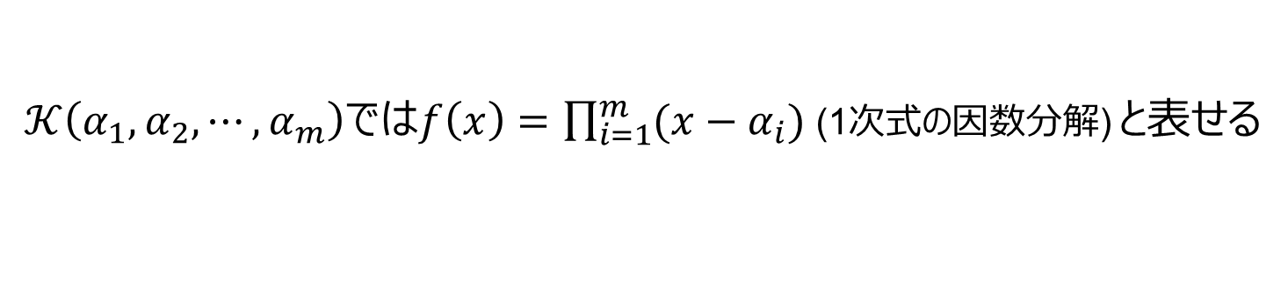


体で補助定理3を書き直す
2. 代数方程式の解と体（復習）
Galois論文の補助定理3’
$𝒦\left(α_{1},α_{2},⋯,α_{m}\right)=𝒦(V)$が成立する。
係数体$𝒦$
$$𝒦(α_{1})$$
$$𝒦(α_{1},α_{2},⋯,α_{m})$$
係数体$𝒦$
$$𝒦(V)$$
拡大
拡大
拡大
拡大
$$⋯$$
根$α_{1}$
根$α_{m}$
等価
根の有理式$V$
$𝒦\left(α_{1},α_{2},⋯,α_{m}\right)$では$f\left(x\right)=\prod_{i=1}^{m}{(x−α_{i})}$ (1次式の因数分解) と表せる
$⇔f\left(x\right)$は$𝒦\left(α_{1},α_{2},⋯,α_{m}\right)$上で可約 $⇒f\left(x\right)=0$は代数的に解ける
$𝒦\left(α_{1},α_{2},⋯,α_{m}\right)$を多項式$f\left(x\right)$の最小分解体と呼ぶ。
$⇒$最小分解体は、一つの元$V$を体$𝒦$に添加することで作成できる。

Slide 24
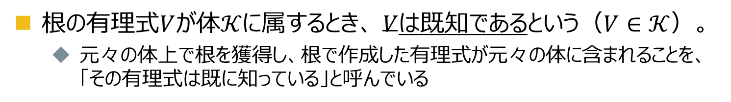


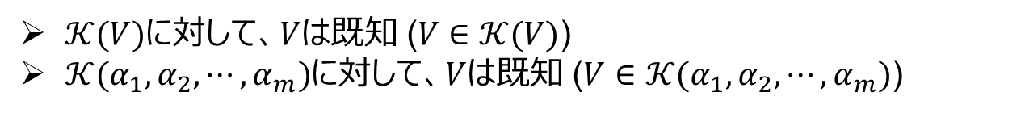

根の既知
2. 代数方程式の解と体（復習）
根の有理式$V$が体$𝒦$に属するとき、 $V$は既知であるという（$V∈𝒦$）。
元々の体上で根を獲得し、根で作成した有理式が元々の体に含まれることを、「その有理式は既に知っている」と呼んでいる
$𝒦(V)$に対して、$V$は既知 ($V∈𝒦(V)$)
$𝒦(α_{1},α_{2},⋯,α_{m})$に対して、$V$は既知 ($V∈𝒦(α_{1},α_{2},⋯,α_{m})$)
補助定理3’
先程の例
$$V=α_{1}−α_{2}$$
$α_{1},α_{2}$の置換で不変とならない有理式$V$が生成できる
補助定理2
$$α_{1}=V/2, α_{2}=−V/2$$
$α_{1},α_{2}$は有理式$V$で表せる
補助定理3
$V$を添加する＝$\{α_{1},α_{2}\}$を添加する⇒最小分解体$𝒦(α_{1},α_{2})$となる
補助定理3’
最小分解体に対して、任意の根$α_{i}$、あるいは有理式$V$は既知となる

Slide 25
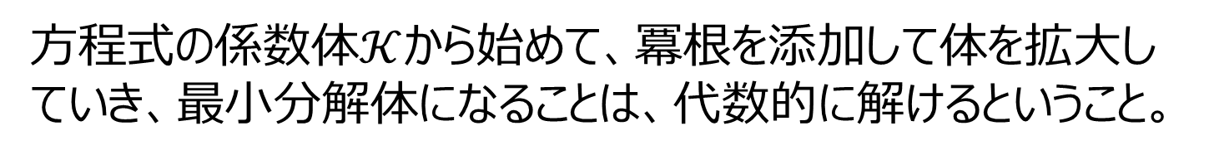


係数体の拡大と可解性
2. 代数方程式の解と体（復習）
方程式の係数体$𝒦$から始めて、冪根を添加して体を拡大していき、最小分解体になることは、代数的に解けるということ。
拡大体$𝒦(冪根)$
係数体$𝒦$
拡大
添加
最小分解体
冪根
(全ての根が既知)
これが体の世界から見た「可解性」

Slide 26
地図
2. 代数方程式の解と体（復習）
体
START
因数分解可能性と体の関係
冪根の添加による体の拡大
最小分解体(根の既知)と可解性
Galois理論
対応
対応
Galois群の縮小
GOAL
Galois群
単位群と可解性
可解性定理（可解群）
群
置換群と根の置換
置換操作
群の公理

Slide 27










































交換操作
3. 群論
縦棒3本のあみだくじのパターンは何個？
3!=6通り（ゴールの順列を考えればよい）
$$1$$
$$2$$
$$3$$
$$1$$
$$2$$
$$3$$
$$1$$
$$2$$
$$3$$
$$1$$
$$2$$
$$3$$
$$2$$
$$1$$
$$3$$
$$1$$
$$3$$
$$2$$
$$[1,2,3]$$
$$[2,1,3]$$
$$[1,3,2]$$
$$1$$
$$2$$
$$3$$
$$1$$
$$2$$
$$3$$
$$1$$
$$2$$
$$3$$
$$2$$
$$3$$
$$1$$
$$3$$
$$1$$
$$2$$
$$3$$
$$2$$
$$1$$
$$[2,3,1]$$
$$[3,1,2]$$
$$[3,2,1]$$
Notes:
この時点で約18分

Slide 28










































別の見方
3. 群論
これは横棒を引くことで、数字の位置交換を行っている。
$$1$$
$$2$$
$$3$$
$$1$$
$$2$$
$$3$$
$$1$$
$$2$$
$$3$$
$$1$$
$$2$$
$$3$$
$$2$$
$$1$$
$$3$$
$$1$$
$$3$$
$$2$$
$$[1,2,3]$$
$$[2,1,3]$$
$$[1,3,2]$$
位置交換なし
2個の位置交換
2個の位置交換
$$1$$
$$2$$
$$3$$
$$1$$
$$2$$
$$3$$
$$1$$
$$2$$
$$3$$
$$2$$
$$3$$
$$1$$
$$3$$
$$1$$
$$2$$
$$3$$
$$2$$
$$1$$
$$[2,3,1]$$
$$[3,1,2]$$
$$[3,2,1]$$
3個の位置交換
3個の位置交換
2個の位置交換

Slide 29

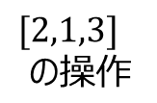



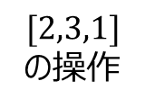



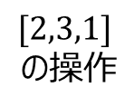













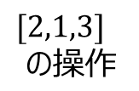




位置交換を複数回行うと、結果が変わる
3. 群論
同じ交換を続けるとき、二乗と呼ぶ
$$[1,2,3]$$
$$[1,2,3]$$
$$1$$
$$2$$
$$3$$
$$1$$
$$2$$
$$3$$
$$[2,1,3]\text{の操作}$$
$[2,3,1]$の操作
$$2$$
$$1$$
$$3$$
$$2$$
$$3$$
$$1$$
$$[2,1,3]\text{の操作}$$
$$[2,3,1]\text{の操作}$$
2個の位置交換を二回
$$1$$
$$2$$
$$3$$
3個の位置交換を二回
$$3$$
$$1$$
$$2$$
$$[1,2,3]$$
$$[3,1,2]$$
位置交換なし
3個の位置交換を一回
$$[2,1,3]★\left[2,1,3\right]=[1,2,3]$$
$$[2,3,1]★\left[2,3,1\right]=[3,1,2]$$
交換操作の間でなされた「演算」だと捉えられる

Slide 30
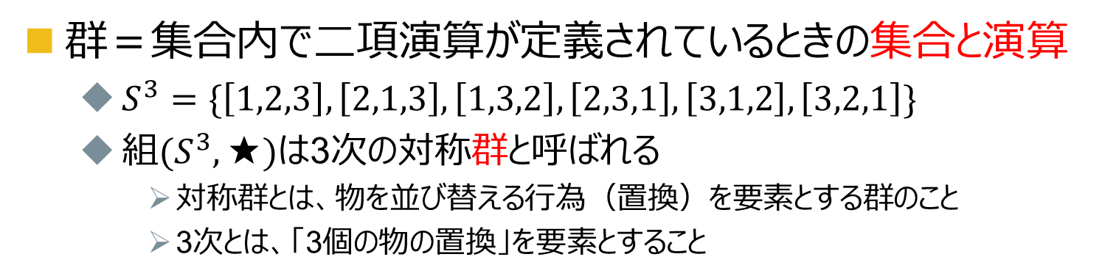




群の定義
3. 群論
抽象的な概念
群＝集合内で二項演算が定義されているときの集合と演算
$S^{3}=\{\left[1,2,3\right],\left[2,1,3\right],\left[1,3,2\right],\left[2,3,1\right],\left[3,1,2\right],\left[3,2,1\right]\}$
組$(S^{3},\text{★})$は3次の対称群と呼ばれる
対称群とは、物を並び替える行為（置換）を要素とする群のこと
3次とは、「3個の物の置換」を要素とすること
群の定義
以下の公理を満たす「集合と演算の組」、「集合」を群と呼ぶ。
G1 演算★に関して閉じている
G2 任意の元に対して、結合法則が成立する
G3 単位元が存在する
G4 任意の元に対して、その元に対する逆元が存在する
$$\text{【}\text{演算と閉性}\text{】}$$
$$\text{【}\text{結合法則}\text{】}$$
$$\text{【}\text{単位元の存在}\text{】}$$
$$\text{【}\text{逆元の存在}\text{】}$$

Slide 31


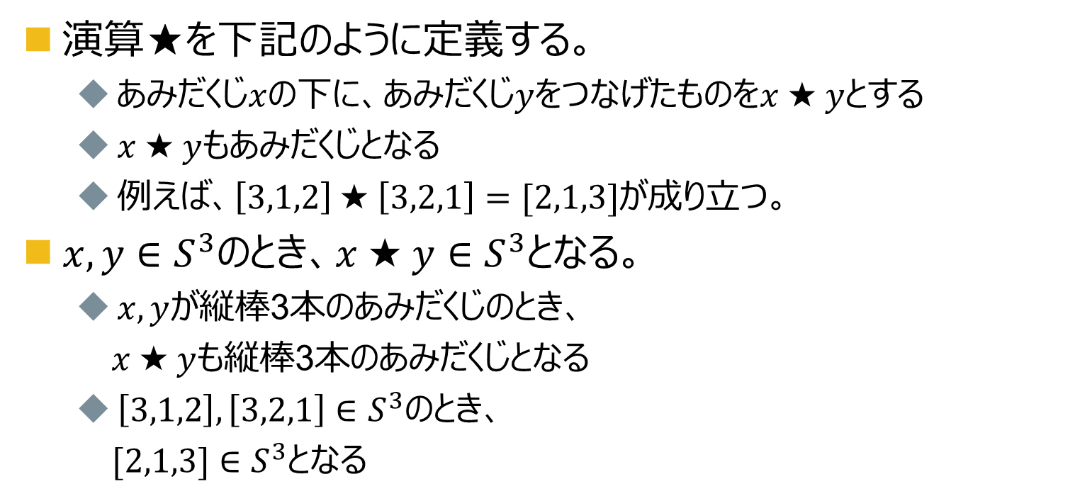


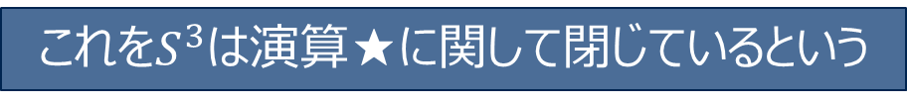









群の公理 G1【演算と閉性】
3. 群論
演算★を下記のように定義する。
あみだくじ$x$の下に、あみだくじ$y$をつなげたものを$x★y$とする
$x★y$もあみだくじとなる
例えば、$\left[3,1,2\right]★\left[3,2,1\right]=[2,1,3]$が成り立つ。
$x,y∈S^{3}のとき$、$x★y∈S^{3}$となる。
$x,y$が縦棒3本のあみだくじのとき、
$x★y$も縦棒3本のあみだくじとなる
$\left[3,1,2\right],\left[3,2,1\right]∈S^{3}のとき$、
$[2,1,3]∈S^{3}$となる
$$[1,2,3]$$
$$1$$
$$2$$
$$3$$
$$[3,1,2]\text{の操作}$$
$$3$$
$$1$$
$$2$$
$$[3,2,1]\text{の操作}$$
これを$S^{3}$は演算★に関して閉じているという
$$2$$
$$1$$
$$3$$
$$[2,1,3]$$

Slide 32

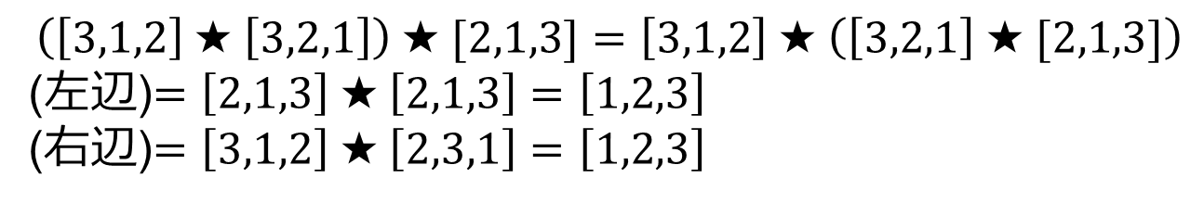

群の公理 G2【結合法則】
3. 群論
$\left(x★y\right)★z=x★\left(y★z\right),∀x,y,z∈S^{3}$
左辺：$x★y$もあみだくじ。それに$z$を繋いだものが$\left(x★y\right)★z$
右辺：あみだくじ$x$の下に、$y★z$を繋いだものが$x★\left(y★z\right)$
ただし、交換法則は成立しない。
$$\left(\left[3,1,2\right]★\left[3,2,1\right]\right)★[2,1,3]=\left[3,1,2\right]★\left(\left[3,2,1\right]★[2,1,3]\right)$$
(左辺)$=\left[2,1,3\right]★\left[2,1,3\right]=\left[1,2,3\right]$
(右辺)$=\left[3,1,2\right]★\left[2,3,1\right]=\left[1,2,3\right]$
交換法則が成立する群を
「可換群（Abelian群）」と呼ぶ
$$\left[2,3,1\right]★\left[2,1,3\right]≠\left[2,1,3\right]★\left[2,3,1\right]$$
$$⇔[3,2,1]≠[1,3,2]$$
式の中で計算する順番は関係ない（ただし交換はできない）

Slide 33
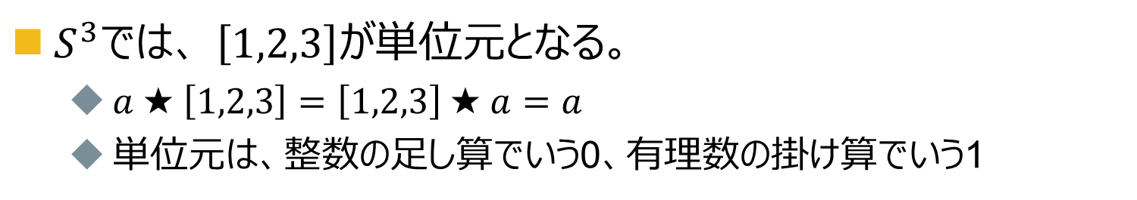

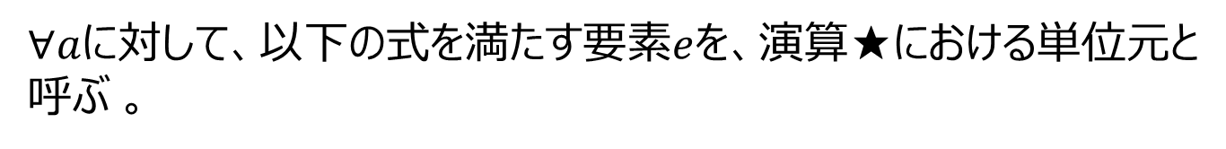
群の公理 G3【単位元の存在】
3. 群論
単位元の定義
$∀a$に対して、以下の式を満たす要素$e$を、演算★における単位元と呼ぶ 。
$$a★e=e★a=a$$
単位元との演算★は、交換法則が成り立ち、結果が自分自身になる
$S^{3}$では、 $\left[1,2,3\right]$が単位元となる。
$a★\left[1,2,3\right]=\left[1,2,3\right]★a=a$
単位元は、整数の足し算でいう0、有理数の掛け算でいう1

Slide 34
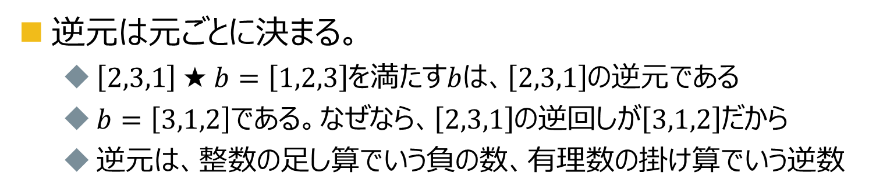



群の公理 G4【逆元の存在】
3. 群論
逆元の定義
$∀a$に対して、要素$b$が以下の式を満たすとき、 $b$を$a$の逆元と呼ぶ 。
$$a★b=b★a=e$$
逆元との演算★は、交換法則が成り立ち、結果が単位元になる
逆元は元ごとに決まる。
$\left[2,3,1\right]★b=\left[1,2,3\right]$を満たす$b$は、$\left[2,3,1\right]$の逆元である
$b=\left[3,1,2\right]$である。なぜなら、$\left[2,3,1\right]$の逆回しが$\left[3,1,2\right]$だから
逆元は、整数の足し算でいう負の数、有理数の掛け算でいう逆数
組$(S^{3},★)$ は群をなす
$★=∘$ (写像の合成)

Slide 35
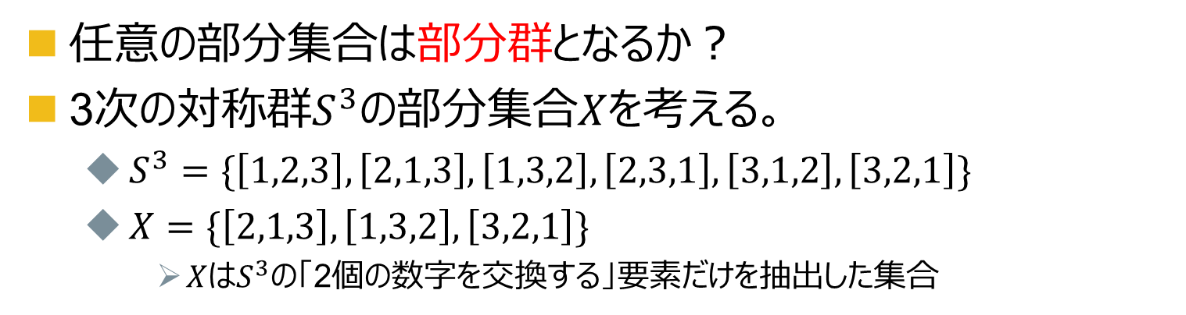
部分群の存在
3. 群論
任意の部分集合は部分群となるか？
3次の対称群$S^{3}$の部分集合$X$を考える。
$S^{3}=\{\left[1,2,3\right],\left[2,1,3\right],\left[1,3,2\right],\left[2,3,1\right],\left[3,1,2\right],\left[3,2,1\right]\}$
$X=\{\left[2,1,3\right],\left[1,3,2\right], \left[3,2,1\right]\}$
$X$は$S^{3}$の「2個の数字を交換する」要素だけを抽出した集合
$X$は単位元$\left[1,2,3\right]$がないから、 $S^{3}$の部分集合だが、$S^{3}$の部分群ではない。
群の部分集合は、部分群をなすとは限らない
(部分集合が群の公理を満たすとは限らないから)

Slide 36


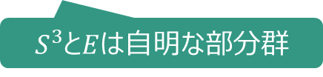


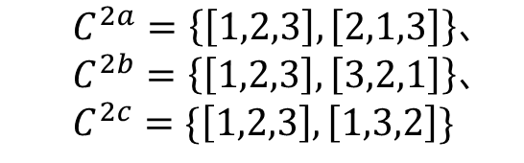


3次の対称群$S^{3}$の部分群
3. 群論
$S^{3}$（自身も部分群）
$3次$の巡回群
同じ演算を繰り返すと、元に戻る
$3$個の位置交換を要素とする集合
$$C^{3}=\{\left[1,2,3\right],\left[2,3,1\right],\left[3,1,2\right]\}$$
$2次$の巡回群
$$C^{2a}=\left\{\left[1,2,3\right],\left[2,1,3\right]\right\}、$$
$$C^{2b}=\left\{\left[1,2,3\right],\left[3,2,1\right]\right\}、$$
$$C^{2c}=\{\left[1,2,3\right],\left[1,3,2\right]\}$$
2個の位置交換を要素とする集合
単位群
単位元のみを要素とする集合
$$E=\{\left[1,2,3\right]\}$$
$S^{3}$と$E$は自明な部分群

Slide 37
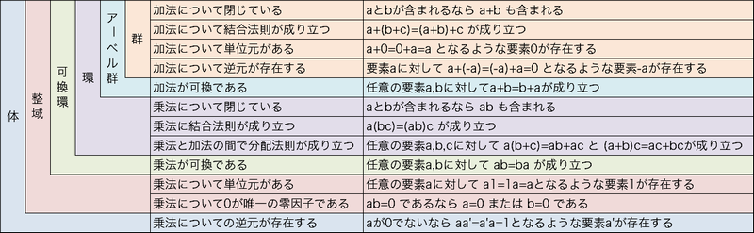
群と体の関係
3. 群論
群についてggrと、同型写像とか出てきて、初学者を混乱させる
「群」は「体」よりも広い概念で、かなり抽象的。
あらゆる場面で出現する
数値の集合だけでなく、ベクトル・行列、置換の集合でも定義可能
代数的構造を扱う分野は、代数系・抽象代数学と呼ばれる
代数的構造
$※$参考：http://zellij.hatenablog.com/entry/20121211/p1

Slide 38
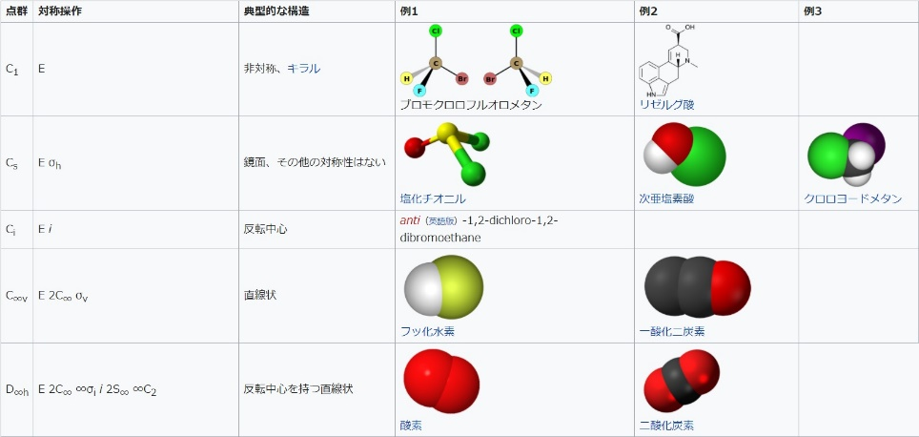
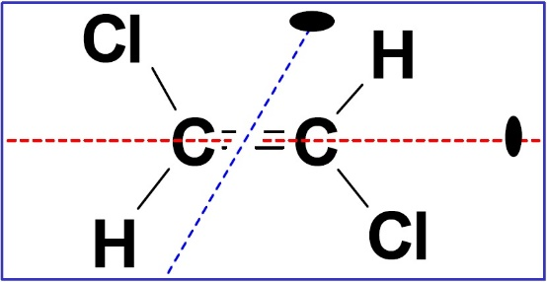
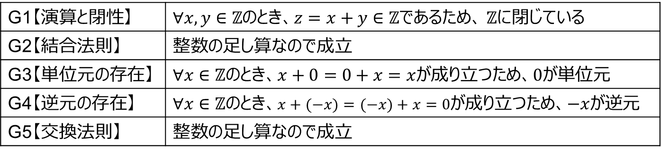
群の例
3. 群論
整数集合$ℤ$と加法$+$の組$(ℤ,+)$は可換群である。
G1【演算と閉性】 | $∀x,y∈ℤ$のとき、$z=x+y∈ℤ$であるため、 $ℤ$に閉じている
G2【結合法則】 | $整数$の足し算なので成立
G3【単位元の存在】 | $∀x∈ℤ$のとき、$x+0=0+x=x$が成り立つため、$0$が単位元
G4【逆元の存在】 | $∀x∈ℤ$のとき、$x+(−x)=(−x)+x=0$が成り立つため、$−x$が逆元
G5【交換法則】 | $整数$の足し算なので成立
点群
回転・鏡映などの対称操作を作用しても不動点が存在するような、操作の集合
分子・結晶・粒子のスピンの対称性に着目し、分類するときに利用される
鏡映・回転を加えても、不変
対称操作の種類で分類
極性・キラリティ
(光学活性)を判定
trans-1,2-ジクロロエチレン
Wikipedia: 分子対称性

Slide 39


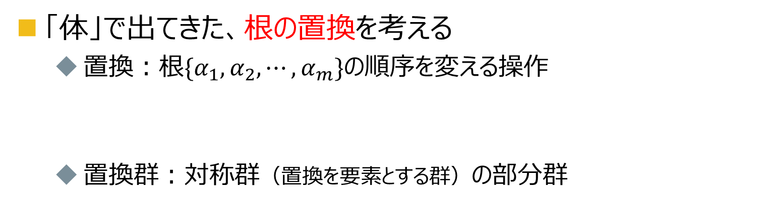



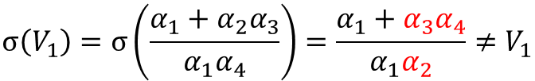





置換群
3. 群論
「体」で出てきた、根の置換を考える
置換：根$\{α_{1},α_{2},⋯,α_{m}\}$の順序を変える操作
置換群：対称群（置換を要素とする群）の部分群
$(α_{1},α_{3})$を交換する置換$\left[3,2,1\right]$
$$(α_{1},α_{2},α_{3})$$
$$(α_{3},α_{2},α_{1})$$
例：4次方程式の根$(α_{1},α_{2},α_{3},α_{4})$
置換$σ=\left[1,3,4,2\right]$
$$(α_{1},α_{2},α_{3},α_{4})$$
$$(α_{1},α_{3},α_{4},α_{2})$$
Galois群で重要！
根の有理式$V_{1}=\frac{α_{1}+α_{2}α_{3}}{α_{1}α_{4}}$に$σ$を作用
根の有理式$V_{2}=\frac{α_{1}+α_{2}α_{3}α_{4}}{α_{2}α_{3}α_{4}}$に$σ$を作用
$$σ\left(V_{1}\right)=σ\left(\frac{α_{1}+α_{2}α_{3}}{α_{1}α_{4}}\right)=\frac{α_{1}+α_{3}α_{4}}{α_{1}α_{2}}≠V_{1}$$
$$σ\left(V_{2}\right)=σ\left(\frac{α_{1}+α_{2}α_{3}α_{4}}{α_{2}α_{3}α_{4}}\right)=\frac{α_{1}+α_{2}α_{3}α_{4}}{α_{2}α_{3}α_{4}}=V_{2}$$
変化
不変

Slide 40
群論のまとめ
3. 群論
群は集合の構造に関する対称性・不変性を表せる。
演算した結果が閉じる(不変)性質が最大の特徴
それだけで、演算体系が構築されている
数値の集合だけでなく、色んな集合に対して、群が出現する。
群の公理を満たせばよいので、非常にシンプルな分、抽象性が高い
初等数学に対しても適用でき、新たな視点が得られる
Galois理論では、特に置換群を着目する
根の置換が、方程式の構造を表す

Slide 41
地図
3. 群論
体
START
因数分解可能性と体の関係
冪根の添加による体の拡大
最小分解体(根の既知)と可解性
Galois理論
対応
対応
Galois群の縮小
GOAL
Galois群
単位群と可解性
可解性定理（可解群）
群
置換群と根の置換
置換操作
群の公理

Slide 42


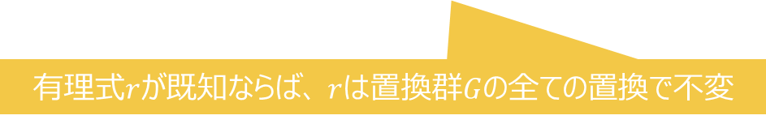
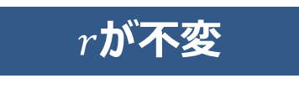




Galois群
4. 体と群の対比から見るGalois理論
Galois群
以下を満たす置換群$G$を、体$𝒦$上の方程式$f\left(x\right)=0$のGalois群と呼ぶ。
体$𝒦$上の多項式$f\left(x\right)$の根で作った、任意の有理式$r$に対しても性質1、2を満たす。
有理式$r$が置換群$G$の全ての置換で不変ならば、$r$は既知
性質1
$r$が不変
$r$が既知
$$σ(r)=r$$
$性質$2
$$r∈𝒦$$
$σ∈G$：根の置換
有理式$r$が既知ならば、 $r$は置換群$G$の全ての置換で不変
Notes:
40分ぐらいだと良い

Slide 43
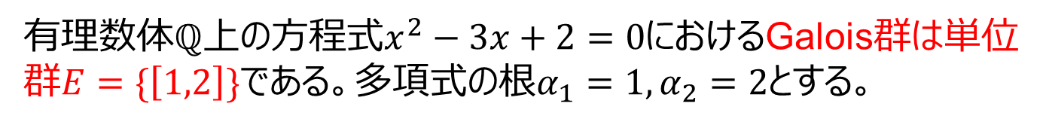
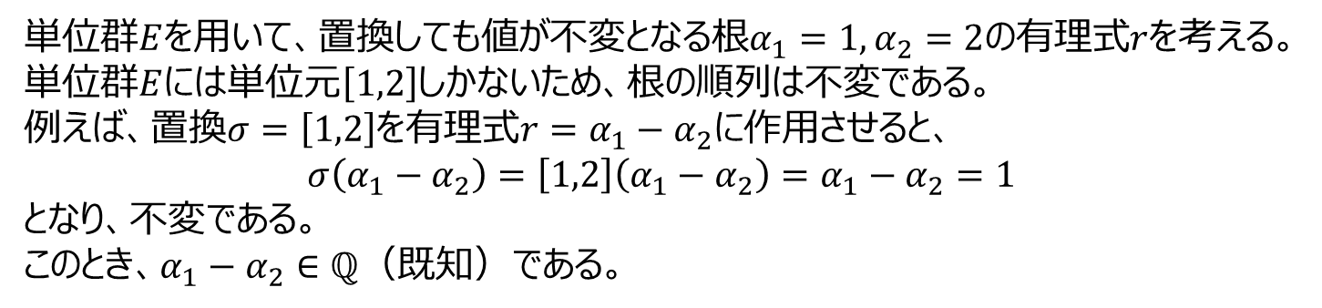
Galois群の例
4. 体と群の対比から見るGalois理論
有理数体$ℚ$上の方程式$x^{2}−3x+2=0$におけるGalois群は単位群$E=\{\left[1,2\right]\}$である。多項式の根$α_{1}=1,α_{2}=2$とする。
性質1 有理式$r$が不変ならば、既知である
単位群$E$を用いて、置換しても値が不変となる根$α_{1}=1,α_{2}=2$の有理式$r$を考える。
単位群$E$には単位元$\left[1,2\right]$しかないため、根の順列は不変である。
例えば、置換$σ=\left[1,2\right]$を有理式$r=α_{1}−α_{2}$に作用させると、
$$σ\left(α_{1}−α_{2}\right)=\left[1,2\right]\left(α_{1}−α_{2}\right)=α_{1}−α_{2}=1$$
となり、不変である。
このとき、$α_{1}−α_{2}∈ℚ$（既知）である。
性質2 有理式$r$が既知ならば、不変である
$α_{1},α_{2}∈ℚ$を用いて作った有理式$r$は必ず既知である（$r∈ℚ$）。
このとき、$σ\left(r\right)=\left[1,2\right]\left(r\right)=r$となり、不変である。

Slide 44
Galois群が単位群の場合は「解ける」
4. 体と群の対比から見るGalois理論
Galois群の最も簡単な例は、単位群$E$
根が有理数なら、
どんな有理式を作っても既知
単位群は根を置換しないから、
有理式は不変
根が既知
根が係数体に属する
根が係数の加減乗除で書ける
方程式は解ける
方程式のGalois群が単位群なら、方程式は代数的に解ける

Slide 45
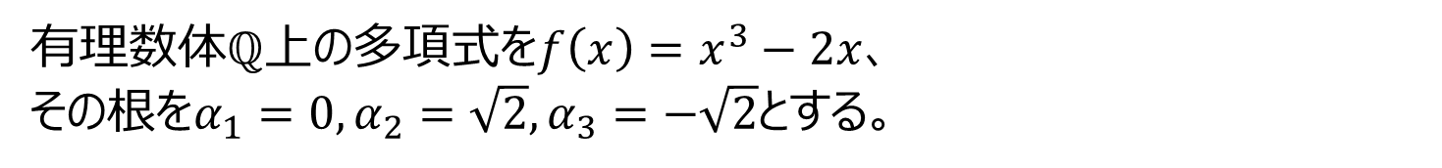
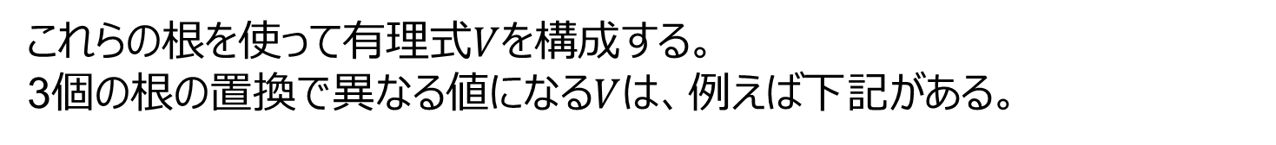
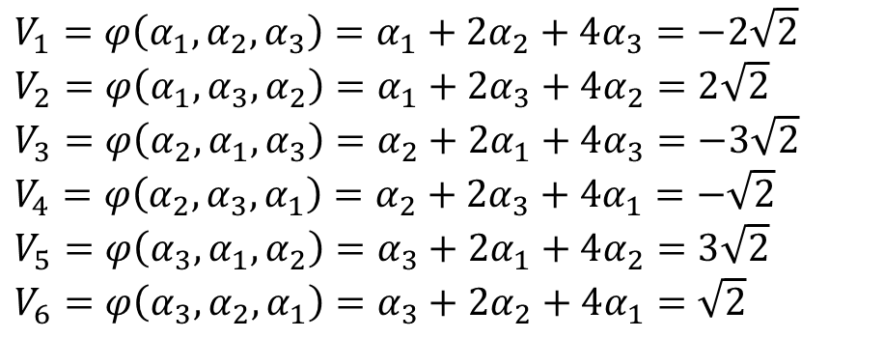
Galois群の作り方の例（１）
4. 体と群の対比から見るGalois理論
有理数体$ℚ$上の多項式を$f\left(x\right)=x^{3}−2x$、
その根を$α_{1}=0,α_{2}=\sqrt{2}, α_{3}=−\sqrt{2}$とする。
補助定理2
これらの根を使って有理式$V$を構成する。
3個の根の置換で異なる値になる$V$は、例えば下記がある。
$$φ\left(a,b,c\right)=a+2b+4c$$
$φ\left(a,b,c\right)$に$α_{1},α_{2},α_{3}$の置換6通りを代入して得られる$V$は下記6種類で、値が異なる。
$$V_{1}=φ\left(α_{1},α_{2},α_{3}\right)=α_{1}+2α_{2}+4α_{3}=−2\sqrt{2}$$
$$V_{2}=φ\left(α_{1},α_{3},α_{2}\right)=α_{1}+2α_{3}+4α_{2}=2\sqrt{2}$$
$$V_{3}=φ\left(α_{2},α_{1},α_{3}\right)=α_{2}+2α_{1}+4α_{3}=−3\sqrt{2}$$
$$V_{4}=φ\left(α_{2},α_{3},α_{1}\right)=α_{2}+2α_{3}+4α_{1}=−\sqrt{2}$$
$$V_{5}=φ\left(α_{3},α_{1},α_{2}\right)=α_{3}+2α_{1}+4α_{2}=3\sqrt{2}$$
$$V_{6}=φ\left(α_{3},α_{2},α_{1}\right)=α_{3}+2α_{2}+4α_{1}=\sqrt{2}$$

Slide 46
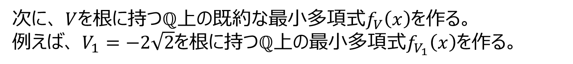
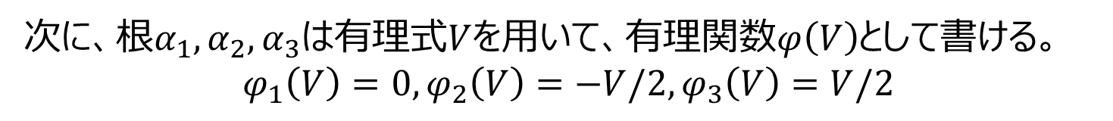
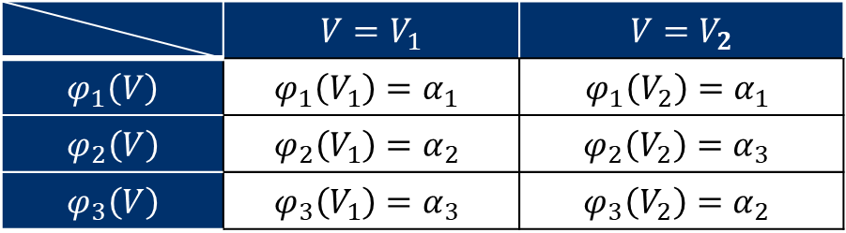
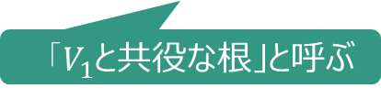
Galois群の作り方の例（２）
4. 体と群の対比から見るGalois理論
次数が最低で、最高次の項の係数が1の多項式
次に、 $V$を根に持つ$ℚ$上の既約な最小多項式$f_{V}\left(x\right)$を作る。
例えば、 $V_{1}=−2\sqrt{2}$を根に持つ$ℚ$上の最小多項式$f_{V_{1}}\left(x\right)$を作る。
$$f_{V_{1}}\left(x\right)\text{=(}x−V_{1}\text{)}\text{(}x−V_{2}\text{)}\text{=}\text{(}x+2\sqrt{2}\text{)(}x−2\sqrt{2}\text{)}\text{=}x^{2}−8$$
最小多項式$f_{V}\left(x\right)$の次数は$n=2$、根は$V_{1},V_{2}$である。
「$V_{1}$と共役な根」と呼ぶ
補助定理3
次に、根$α_{1},α_{2},α_{3}$は有理式$V$を用いて、有理関数$φ\left(V\right)$として書ける。
$$φ_{1}\left(V\right)=0,φ_{2}\left(V\right)=−V/2,φ_{3}\left(V\right)=V/2$$
$V=V_{1},V_{2}$を代入すると、下記のように根を表す有理関数となっている。
 | $$V=V_{1}$$ | $$V=V_{2}$$
$$φ_{1}\left(V\right)$$ | $$φ_{1}\left(V_{1}\right)=α_{1}$$ | $$φ_{1}\left(V_{2}\right)=α_{1}$$
$$φ_{2}\left(V\right)$$ | $$φ_{2}\left(V_{1}\right)=α_{2}$$ | $$φ_{2}\left(V_{2}\right)=α_{3}$$
$$φ_{3}\left(V\right)$$ | $$φ_{3}\left(V_{1}\right)=α_{3}$$ | $$φ_{3}\left(V_{2}\right)=α_{2}$$

Slide 47
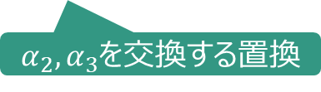
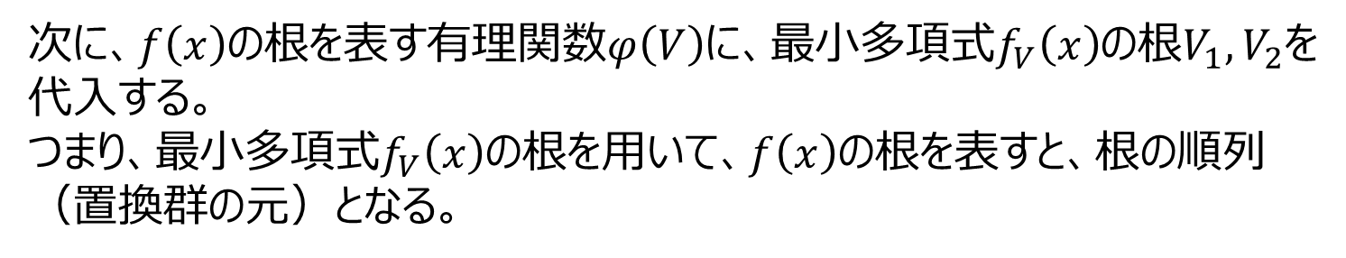
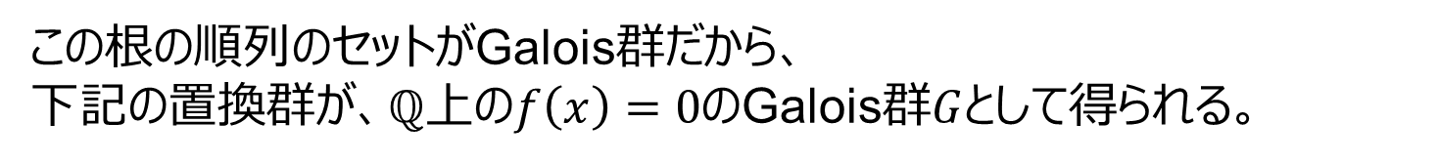

Galois群の作り方の例（３）
4. 体と群の対比から見るGalois理論
次に、$f\left(x\right)$の根を表す有理関数$φ\left(V\right)$に、最小多項式$f_{V}\left(x\right)$の根$V_{1},V_{2}$を代入する。
つまり、最小多項式$f_{V}\left(x\right)$の根を用いて、$f\left(x\right)$の根を表すと、根の順列（置換群の元）となる。
これを利用すると、根の順列が2セット得られる。
$V_{1}$を使うと、根の順列は$\left(φ_{1}\left(V_{1}\right),φ_{2}\left(V_{1}\right),φ_{3}\left(V_{1}\right)\right)=(α_{1},α_{2},α_{3})$になる。
$V_{2}$を使うと、根の順列は$\left(φ_{1}\left(V_{2}\right),φ_{2}\left(V_{2}\right),φ_{3}\left(V_{2}\right)\right)=(α_{1},α_{3},α_{2})$になる。
この根の順列のセットがGalois群だから、
下記の置換群が、$ℚ$上の$f\left(x\right)=0$のGalois群$G$として得られる。
$$G=\{\left[1,2,3\right],[1,3,2]\}$$
（単位群でない）
単位元
$α_{2},α_{3}$を交換する置換
係数ではなく、「根の置換」が方程式の構造を表している

Slide 48



Galois群の作り方の例（４）
4. 体と群の対比から見るGalois理論
$G$の元$[1,2,3]$は単位元なので、Galois群の二つの性質を満たす。
$G$の元$[1,3,2]$がGalois群の二つの性質を満たすかを確認する。
性質1：不変ならば既知
置換$[1,3,2]$で不変な有理式は、3根$\{α_{1},α_{2},α_{3}\}$の対称式と考えられる。基本対称式は、
$$α_{1}+α_{2}+α_{3}=0, α_{1}α_{2}+α_{2}α_{3}+α_{3}α_{1}=−2, α_{1}α_{2}α_{3}=0$$
となり、全て$ℚ$に属する（既知）。
さらに、対称式は基本対称式で表せるため、対称式も既知となる。よって性質1を満たす。
性質2：既知ならば不変
3根$\{α_{1},α_{2},α_{3}\}$で作る有理式$r$が$ℚ$に属する（既知）とする。
有理式$r$は3根$\{α_{1},α_{2},α_{3}\}$の基本対称式で表され、$r$は$\{α_{1},α_{2},α_{3}\}$の対称式となる。
このため、置換$[1,3,2]$によって、$α_{2},α_{3}$を交換しても、$r$の値は不変となる。
よって、性質2を満たす。

Slide 49








係数体とGalois群の対応関係
4. 体と群の対比から見るGalois理論
体の言葉
群の言葉
係数体$𝒦$
拡大体$𝒦(冪根)$
$𝒦$上のGalois群は単位群でない
拡大
解
係数
解
係数
添加
最小多項式$f_{V}\left(x\right)$が既約
最小多項式$f_{V}\left(x\right)$が可約
Galois群も変化
冪根
係数体$𝒦$
$$𝒦\left(冪根\right)=𝒦$$
$𝒦$上のGalois群は単位群
拡大しない
解
係数
解
係数
添加
最小分解体
Galois群は変化しない
冪根
(全ての冪根が既知)
「解がどんな体に属するか」と「Galois群がどんな群か」が対応

Slide 50







Galois群の縮小
4. 体と群の対比から見るGalois理論
Galois群$G$を縮小した新たなGalois群$H$は、$G$の部分群。
体の言葉
群の言葉
係数体$𝒦$
拡大体$𝒦(r)$
Galois群$G$
部分群$H$
拡大
縮小
$r$は体$𝒦$で既約な補助方程式$g\left(x\right)=0$の解、
$g\left(x\right)$の根を$r_{1},r_{2},⋯,r_{p}$（$r=r_{1}$）とおく。
$G=H$である（変化しない）
$G⊃H$である（部分群に縮小）
縮小する場合、群$G$は部分群$H$で$p$個の剰余類に分割される。
$$G=σ_{1}H∪σ_{2}H∪⋯∪σ_{p}H$$
ここで、各置換$σ_{i}∈G$で、$σ_{1}$は単位元$e$に等しい。
多項式を1次式の割算できるか？みたいなこと
「体の拡大」と「群の縮小」が対応付けられている（Galois対応）

Slide 51








可解性定理
4. 体と群の対比から見るGalois理論
方程式が代数的に解ける必要十分条件は、Galois群が可解群であることである。
Galois群$G$が可解群であるとは、下記を満たす正規部分群の列を持つことである。
$G_{k}⊳G_{k+1}⇔G_{k+1}$は$G_{k}$の正規部分群
「剰余群$G_{k}/G_{k+1}$の位数が素数」を満たす
正規部分群と剰余群の説明は割愛
位数＝群に含まれる要素数
「ある条件を満たしながら」の条件はこれ
$$G=G_{0}⊳G_{1}⊳⋯⊳G_{n}=E$$
Galois群$G$
$$G_{k}$$
$$G_{k+1}$$
単位群$E$
$$⋯$$
$$⋯$$
縮小
縮小
縮小
Galois群が単位群なら、必ず解けることを確認した

Slide 52

地図
4. 体と群の対比から見るGalois理論
体
START
因数分解可能性と体の関係
冪根の添加による体の拡大
最小分解体(根の既知)と可解性
Galois理論
対応
対応
Galois群の縮小
GOAL
Galois群
単位群と可解性
可解性定理（可解群）
群
置換群と根の置換
置換操作
群の公理

Slide 53

可解性定理の全体像
まとめ
方程式が代数的に解けることは下記で言い換えられる。
体の世界
群の世界
方程式の係数体から始めて、最小分解体になるまで、冪根を添加して体を拡大できること。
方程式のGalois群から始めて、単位群になるまで、剰余群$G_{k}/G_{k+1}$の位数が素数となるように、方程式のGalois群を縮小できること。
最小分解体
Galois群
係数体
単位群
拡大
拡大
縮小
縮小
全ての根が既知
Galois群は可解群である
冪根
冪根
わかりやすいけど、実は難しくなる
わかりにくいけど、実は簡潔にできる
「体の拡大」と「群の縮小」の対応関係から、解けることの条件が導出された

Slide 54
Galoisの可解性定理で驚くところ
まとめ
方程式が代数的に解ける必要十分条件を「方程式のGalois群」で与えたこと
普通なら、「方程式の係数で表現した可解性を判定する式」（判別式など）を期待する
これに対して、Galoisは解(根)を仮定し、根の置換で作られるGalois群で可解性を与えた
査読者のPoissonが理解できなかった要因だと言われている
より一般性が高い問題に対して、答えを出したこと
Abelianは「5次以上の方程式は解けるとは限らない」ことを示したのみで、「なぜ解けないのか？」までには示すことができなかった
Galoisは「体と群の対応関係」と「根の置換」に着目し、一般の方程式に対して「どの条件を満たせば解けるか？」を明確にした

Slide 55
MMWへの提案
現体制・運用の状況
メンバー6名がベテラン／MGRにシフトしてきた
直近5、6年で新人が多く加入し、約9名が若手で構成
和田さん除く、15名全員が発表を担っている
基本的に週1ペースで開催している
シニア | MGR | ベテラン | 若手 | 新人
和田 | 中林 | 青木 | 中村 | 河野
 | 鎌田 | 鵜飼 | 熊谷 | 千代田
 |  | 伊崎 | 吉田 | 根岸
 |  | 黒田 | 菅原 | 小長谷
 |  |  | 征矢

Slide 56

MMWへの提案
感じたこと：もっとWin-Winな関係があるのでは？
正直、15名全員が発表するのは厳しい面があるのでは？
特にMGR／ベテランは発表のために予定を合わせることも難しいし、発表したい意欲も薄れてる人もいるのでは？
これは、全員が「発表者」と「聴講者」の両方を担っているからでは？
発表者：複数人に発信し、有益なコメントをもらえることが嬉しい
聴講者：数理モデルに関する情報を得られることが嬉しい

Slide 57
MMWへの提案
新体制・運用にするのはどうですか？
二種類の役割を用意し、開催ループ毎（半年を想定）に各メンバーが希望する役割で割り当て直す
今回を機に「卒業」「再参加」制度もあり得る
発表希望者数に合わせて、開催頻度などを設定
発表者(&聴講者)
アドバイザ
従来と同様
新たに追加
複数人に発信する
情報を得る
情報を得る、アドバイスする

Slide 58
MMWへの提案
新体制のメリット
全員がやりたくないことを捨てて、さらにWin-Winな関係になる
アドバイザは発表する準備は不要で、経験に基づきアドバイスすることに集中すれば、情報収集できる
「聴講者の人数は変わらない」ため、発表者は従来同様に有益なコメントをもらえる
新体制の懸念点と対策
発表者メンバーが少なくなり、1名の発表頻度が高くなるのでは？
若手は発表するメリットが大きいので、なるべく発表してもらう
（それだけで9名は確保できる）
半年／数か月に1回発表するような周期に、開催頻度を調整
アドバイザ0人のときは？
従来同様の運用。全員の希望を聞いた上で0人なら、特に問題はない

Slide 60
群論は現代の数学・物理・化学で使われる
補足資料
数学
Galois理論：多項式の根の対称性を記述するのに用いる
環：Abelian群（加法）に乗法を合わせて考えたもの
代数トポロジー：位相空間の不変量を記述するのに用いる
物理法則に現れる対称性を記述するのに用いる
ゲージ理論、ローレンツ群
結晶構造や分子対称性を分類するのに用いる
物理的な性質（極性やキラリティ）や分子軌道を決定できる
ラマン分光法や赤外分光法に関連
ある対象についての対称性・不変量を表すのに便利な表記らしい

Slide 61

1次、2次方程式の解き方
補足資料
1次方程式は、移項と四則演算によって解（根）を求める
$x=2x+5⇔−5=2x−x⇔∴x=−5$
一般化すると、$ax+b=0⇔∴x=−b/a (a≠0)$
2次方程式は、多くは因数分解によって解（根）を求める
$x^{2}−3x−4=0⇔\left(x−4\right)(x+1)=0⇔∴x=−1,4$
因数を0にするような$x$が解だと理解しやすいから
因数分解できない場合は解の公式を使う
$ax^{2}+bx+c=0⇔∴x=\frac{−b±\sqrt{b^{2}−4ac}}{2a} (a≠0)$
上記の方程式の解は、係数と演算子によって一意に表現される

Slide 62




3次、4次方程式の一般解
補足資料
3次方程式$ax^{3}+bx^{2}+cx+d=0$を$x^{3}+px+q=0$に変形する。
4次方程式$ax^{4}+bx^{3}+cx^{2}+dx+e=0$を${(x^{2}+l)}^{2}={(mx+n)}^{2}$に変形する。
解の公式
解の公式
上記の方程式の解も、係数と演算子によって一意に表現される

Slide 63

2次方程式の解と係数の関係
補足資料
$ax^{2}+bx+c=0$の解を$x=α,β$としたとき、下記を「解と係数の関係」と呼ぶ。
$α+β=−b/a, αβ=c/a$
解の公式は解を係数で表す一方、これは解の和と積を係数で表す
また、$α,β$の式について、これらを交換しても値が不変な式を「対称式」と呼ぶ。
例：$2α+2β=2β+2α, {(α−β)}^{2}={(β−α)}^{2}$
特に、$α+β$と$αβ$を基本対称式と呼ぶ
解と係数の関係は、解の基本対称式を係数で表す

Slide 64

対称式の基本定理
補足資料
対称式の基本定理
対称式は常に基本対称式を用いて表現できる
例：${(α−β)}^{2}={(α+β)}^{2}−4αβ$
また、解の基本対称式は係数で表せる。
よって、解の対称式は、係数で表せる。
解を交換しても不変な式は、係数で表せる
方程式を解くことと、解の交換に関係がある

Slide 65




あみだくじをします
補足資料
縦棒3本のあみだくじのパターンは何個？
$$1$$
$$2$$
$$3$$
$$？$$

Slide 66
答え
補足資料
3!=6通り（ゴールの順列を考えればよい）
$$1$$
$$2$$
$$3$$
$$1$$
$$2$$
$$3$$
$$1$$
$$2$$
$$3$$
$$1$$
$$2$$
$$3$$
$$2$$
$$1$$
$$3$$
$$1$$
$$3$$
$$2$$
$$[1,2,3]$$
$$[2,1,3]$$
$$[1,3,2]$$
$$1$$
$$2$$
$$3$$
$$1$$
$$2$$
$$3$$
$$1$$
$$2$$
$$3$$
$$2$$
$$3$$
$$1$$
$$3$$
$$1$$
$$2$$
$$3$$
$$2$$
$$1$$
$$[2,3,1]$$
$$[3,1,2]$$
$$[3,2,1]$$

Slide 67



位数$n$の巡回群
補足資料
$\left\{a^{1},a^{2},a^{2},⋯,a^{n}\right\},a^{n}$は単位元
$$a^{1}$$
$a^{n}=a^{0}$（単位元）
$$a^{2}$$

Slide 68

Abelian群（可換群）
補足資料
交換法則が成り立つ群をAbelian群と呼ぶ。
巡回群は全てAbelian群である
$x★y=a^{j}★a^{k}=a★⋯★a=a^{k}★a^{j}=y★x$

Slide 69




巡回群
補足資料
巡回群とは、ある1個の元で生成される群である。
$C^{3}=\{\left[1,2,3\right],\left[2,3,1\right],\left[3,1,2\right]\}$
$\left[2,3,1\right]∈C^{3}$はこの元だけを用いた演算★を繰り返すと、$\left[3,1,2\right],\left[1,2,3\right],\left[2,3,1\right]$と巡回する。
$\left[2,3,1\right]★\left[2,3,1\right]★\left[2,3,1\right]={\left[2,3,1\right]}^{3}$という累乗を定義すると、$C^{3}=\{{\left[2,3,1\right]}^{3},{\left[2,3,1\right]}^{1},{\left[2,3,1\right]}^{2}\}$と表せる
$\left[2,3,1\right]$を生成元と呼ぶ
$${\left[2,3,1\right]}^{1}$$
${\left[2,3,1\right]}^{3}={\left[2,3,1\right]}^{0}$（単位元）
$${\left[2,3,1\right]}^{2}$$

Slide 70



Galois群の縮小
補足資料
Galois群$G$を縮小した新たなGalois群$H$は、$G$の部分群。
体$𝒦$上の方程式$f\left(x\right)=0$に対するGalois群を$G$
体$𝒦(r)$上の方程式$f\left(x\right)=0$に対するGalois群を$H$
ここで、$r$は体$𝒦$で既約な補助方程式$g\left(x\right)=0$の一つの解とし、 $g\left(x\right)$の根を$r_{1},r_{2},⋯,r_{p}$（$r=r_{1}$）とおく。
このとき、以下のどちらかが成り立つ。
$G=H$である。（$r$の添加で、Galois群は変化しない）
$G⊃H$である。（$r$の添加で、Galois群は部分群に縮小する）
縮小する場合、群$G$は部分群$H$で$p$個の剰余類に分割される。
$G=σ_{1}H∪σ_{2}H∪⋯∪σ_{p}H$
ここで、$σ_{i}∈G$で、$σ_{1}$は単位元$e$に等しい。剰余類の個数は$g\left(x\right)$の根の個数に等しい。
Galois群$G$
Galois群$H$
縮小

